Slide 1
Opdracht Gulden Snede
Voor deze opdracht heb je een pen, kleurtjes een geodriehoek en een rekenmachine nodig.
En het werkblad natuurlijk.

Slide 2
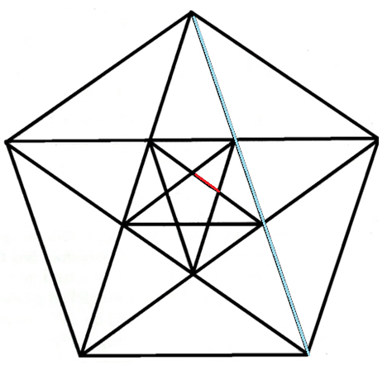
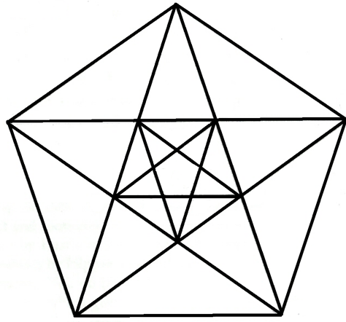
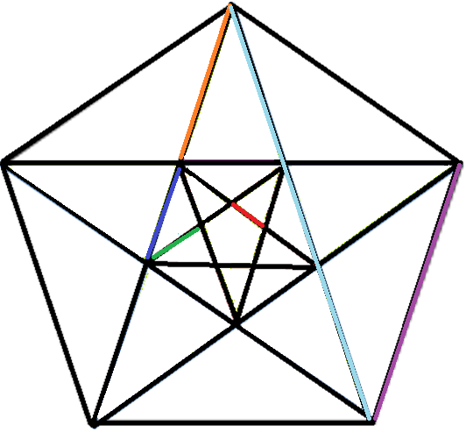
De figuur bestaat uit lijnstukken. Kleur zoveel mogelijk lijnstukken met een verschillende lengte.
Geef de lijnstukken een naam. Noem ze van klein naar groot $a, b, c, d, e en f$
Hier zijn er bijvoorbeeld al twee ingekleurd.

Slide 3
De figuur bestaat uit lijnstukken. Kleur zoveel mogelijk lijnstukken met een verschillende lengte.
Geef de lijnstukken een naam. Noem ze van klein naar groot $a, b, c, d, e en f$

Slide 4
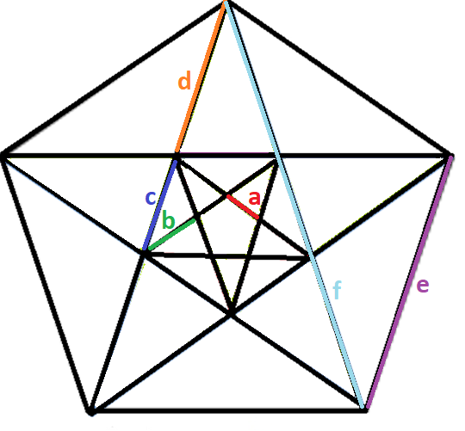
De figuur bestaat uit lijnstukken. Kleur zoveel mogelijk lijnstukken met een verschillende lengte.
Geef de lijnstukken een naam. Noem ze van klein naar groot $a, b, c, d, e en f$

Slide 5
De figuur bestaat uit lijnstukken. Kleur zoveel mogelijk lijnstukken met een verschillende lengte.
Geef de lijnstukken een naam. Noem ze van klein naar groot $a, b, c, d, e en f$
Meet de lengte van elk lijnstuk en noteer het op je werkblad

Slide 6
De figuur bestaat uit lijnstukken. Kleur zoveel mogelijk lijnstukken met een verschillende lengte.
Geef de lijnstukken een naam. Noem ze van klein naar groot $a, b, c, d, e en f$
Meet de lengte van elk lijnstuk en noteer het op je werkblad
Bereken steeds de lengte van een groter lijnstuk gedeeld door de lengte van een lijnstuk dat één maatje kleiner is. Rond je antwoord af op één decimaal.
$b:a=$ $1,6$
$c:b=$ 1,6
$d:c=$ 1,6
$e:d=$ 1,6
$f:e=1,6$

Slide 7
De figuur bestaat uit lijnstukken. Kleur zoveel mogelijk lijnstukken met een verschillende lengte.
Geef de lijnstukken een naam. Noem ze van klein naar groot $a, b, c, d, e en f$
Meet de lengte van elk lijnstuk en noteer het op je werkblad
Bereken steeds de lengte van een groter lijnstuk gedeeld door de lengte van een lijnstuk dat één maatje kleiner is. Rond je antwoord af op één decimaal.
$b:a=$ $1,6$
$c:b=$ $1,6$
$d:c=$ $1,6$
$e:d=$ $1,6$
$f:e=1,6$

Slide 8
Heb je steeds ongeveer 1,6 gevonden?
Probeer in woorden te zeggen wat dat betekent.
Bereken steeds de lengte van een groter lijnstuk gedeeld door de lengte van een lijnstuk dat één maatje kleiner is. Rond je antwoord af op één decimaal.
$b:a=$ $1,6$
$c:b=$ $1,6$
$d:c=$ $1,6$
$e:d=$ $1,6$
$f:e=1,6$

Slide 9
Heb je steeds ongeveer 1,6 gevonden?
Dat betekent dat een lijnstuk dat één maatje groter is, steeds ongeveer 1,6 keer zo groot is als het vorige lijnstuk.
Bereken steeds de lengte van een groter lijnstuk gedeeld door de lengte van een lijnstuk dat één maatje kleiner is. Rond je antwoord af op één decimaal.
$b:a=$ $1,6$
$c:b=$ $1,6$
$d:c=$ $1,6$
$e:d=$ $1,6$
$f:e=1,6$

Slide 10
Heb je steeds ongeveer 1,6 gevonden?
Dat betekent dat een lijnstuk dat één maatje groter is, steeds ongeveer 1,6 keer zo groot is als het vorige lijnstuk.
We hebben 1,6 gevonden, maar dat is niet het precieze getal. Het precieze getal kun je met meten niet vinden. Waarom niet?
Het precieze getal is een beroemd getal. Het heet het getal van de gulden snede en wordt vaak aangegeven met deze Griekse letter
$$φ$$
Je spreekt het uit als fie.

Slide 11
Heb je steeds ongeveer 1,6 gevonden?
Dat betekent dat een lijnstuk dat één maatje groter is, steeds ongeveer 1,6 keer zo groot is als het vorige lijnstuk.
We hebben 1,6 gevonden, maar dat is niet het precieze getal. Het precieze getal kun je met meten niet vinden. Waarom niet?
Het precieze getal is een beroemd getal. Het heet het getal van de gulden snede en wordt vaak aangegeven met deze Griekse letter
$$φ$$
Je spreekt het uit als fie.

Slide 12
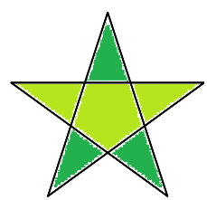
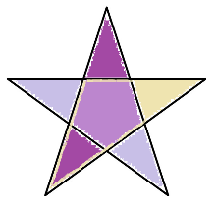
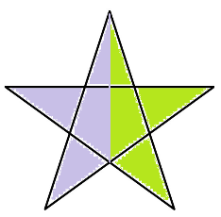
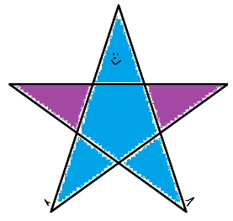
Toen Pythagoras al niet meer leefde bleven zijn volgelingen nog wel wiskunde doen. Ze schrokken erg van het getal uit hun eigen pentagram.
$φ=$1.618033988749894848204586834365638117720309179805762862135448622705260462818902449707207204189391137484754088075386891752126633862 …..
En dit zijn nog lang niet alle cijfers achter de komma. Die kun je nooit allemaal vinden. Waarom niet?

Slide 13
Toen Pythagoras al niet meer leefde bleven zijn volgelingen nog wel wiskunde doen. Ze schrokken erg van het getal uit hun eigen pentagram. Het precieze getal is namelijk:
$φ=$1,618033988749894848204586834365638117720309179805762862135448622705260462818902449707207204189391137484754088075386891752126633862 …..
En dit zijn nog lang niet alle cijfers achter de komma. Die kun je nooit allemaal vinden. Waarom niet?

Slide 14
Toen Pythagoras al niet meer leefde bleven zijn volgelingen nog wel wiskunde doen. Ze schrokken erg van het getal uit hun eigen pentagram. Het precieze getal is namelijk:
$φ=$1,618033988749894848204586834365638117720309179805762862135448622705260462818902449707207204189391137484754088075386891752126633862 …..
En dit zijn nog lang niet alle cijfers achter de komma. Er zijn er namelijk nog oneindig veel. Die kun je nooit allemaal vinden. Waarom niet?

Slide 15
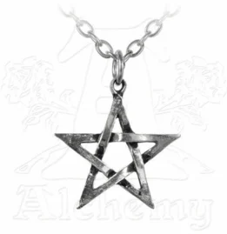
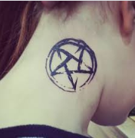
Lange tijd waren mensen zelfs bang voor dit getal of dacht men dat er magie in het spel was.
Je komt nog steeds het pentagram best vaak tegen. Het is het teken van mensen die zich heksen noemen en sommigen zien het als het teken van de duivel.
Anderen vinden het gewoon mooi. Wat vind jij?
$φ=$1,618033988749894848204586834365638117720309179805762862135448622705260462818902449707207204189391137484754088075386891752126633862 …..

Slide 16
Lange tijd waren mensen zelfs bang voor dit getal of dacht men dat er magie in het spel was.
Je komt nog steeds het pentagram best vaak tegen. Het is het teken van mensen die zich heksen noemen en sommigen zien het als het teken van de duivel.
Anderen vinden het gewoon mooi. Wat vind jij?
$φ=$1,618033988749894848204586834365638117720309179805762862135448622705260462818902449707207204189391137484754088075386891752126633862 …..

Slide 17
Lange tijd waren mensen zelfs bang voor dit getal of dacht men dat er magie in het spel was.
Je komt nog steeds het pentagram best vaak tegen. Het is het teken van mensen die zich heksen noemen en sommigen zien het als het teken van de duivel.
Anderen vinden het gewoon mooi. Wat vind jij?
$φ=$1,618033988749894848204586834365638117720309179805762862135448622705260462818902449707207204189391137484754088075386891752126633862 …..

Slide 18
Lange tijd waren mensen zelfs bang voor dit getal of dacht men dat er magie in het spel was.
Je komt nog steeds het pentagram best vaak tegen. Het is het teken van mensen die zich heksen noemen en sommigen zien het als het teken van de duivel.
Anderen vinden het gewoon mooi. Wat vind jij?
$φ=$1,618033988749894848204586834365638117720309179805762862135448622705260462818902449707207204189391137484754088075386891752126633862 …..

Slide 19
Lange tijd waren mensen zelfs bang voor dit getal of dacht men dat er magie in het spel was.
Je komt nog steeds het pentagram best vaak tegen. Het is het teken van mensen die zich heksen noemen en sommigen zien het als het teken van de duivel.
Anderen vinden het gewoon mooi. Wat vind jij?
$φ=$1,618033988749894848204586834365638117720309179805762862135448622705260462818902449707207204189391137484754088075386891752126633862 …..

Slide 20
Tegenwoordig vinden we getallen met oneindig veel cijfers achter de komma in de wiskunde heel gewoon.
Er zijn zelfs oneindig veel van die getallen. Er zijn er zelfs meer van dan getallen die niet oneindig veel cijfers achter de komma hebben.
Er zijn er zelfs oneindig veel meer van …
$φ=$1,618033988749894848204586834365638117720309179805762862135448622705260462818902449707207204189391137484754088075386891752126633862 …..

Slide 21
Tegenwoordig vinden we getallen met oneindig veel cijfers achter de komma in de wiskunde heel gewoon.
Er zijn zelfs oneindig veel van die getallen. Er zijn er zelfs meer van dan getallen die niet oneindig veel cijfers achter de komma hebben.
Er zijn er zelfs oneindig veel meer van …
$φ=$1,618033988749894848204586834365638117720309179805762862135448622705260462818902449707207204189391137484754088075386891752126633862 …..

Slide 22
Tegenwoordig vinden we getallen met oneindig veel cijfers achter de komma in de wiskunde heel gewoon.
Er zijn zelfs oneindig veel van die getallen. Er zijn er zelfs meer van dan getallen die niet oneindig veel cijfers achter de komma hebben.
Er zijn er zelfs oneindig veel meer van …
$φ=$1,618033988749894848204586834365638117720309179805762862135448622705260462818902449707207204189391137484754088075386891752126633862 …..

Slide 23
Tegenwoordig vinden we getallen met oneindig veel cijfers achter de komma in de wiskunde heel gewoon.
Er zijn zelfs oneindig veel van die getallen. Er zijn er zelfs meer van dan getallen die niet oneindig veel cijfers achter de komma hebben.
Er zijn er zelfs oneindig veel meer van …
$φ=$1,618033988749894848204586834365638117720309179805762862135448622705260462818902449707207204189391137484754088075386891752126633862 …..

Slide 24
Het getal 1,618033989 ……. is beroemd om zijn schoonheid. Maar wat is er nou zo mooi aan?
Als steeds langere lijnstukken precies zo zijn dat ze telkens $1,6…$keer zo lang als de vorige, dan passen twee kleinere lengtes precies in één grotere.

Slide 25
Het getal 1,618033989 ……. is beroemd om zijn schoonheid. Maar wat is er nou zo mooi aan?
Als steeds langere lijnstukken precies zo zijn dat ze telkens $1,6…$keer zo lang zijn als de vorige, dan passen twee kleinere lengtes precies in één grotere.

Slide 26
Het getal 1,618033989 ……. is beroemd om zijn schoonheid. Maar wat is er nou zo mooi aan?
Als steeds langere lijnstukken precies zo zijn dat ze telkens $1,6…$keer zo lang zijn als de vorige, dan passen twee kleinere lengtes precies in één grotere.

Slide 27
Het getal 1,618033989 ……. is beroemd om zijn schoonheid. Maar wat is er nou zo mooi aan?
Als steeds langere lijnstukken precies zo zijn dat ze telkens $1,6…$keer zo lang zijn als de vorige, dan passen twee kleinere lengtes precies in één grotere.
Gulden snede

Slide 28
Het getal 1,618033989 ……. is beroemd om zijn schoonheid. Maar wat is er nou zo mooi aan?
Als steeds langere lijnstukken precies zo zijn dat ze telkens $1,6…$keer zo lang zijn als de vorige, dan passen twee kleinere lengtes precies in één grotere.

Slide 29
Het getal 1,618033989 ……. is beroemd om zijn schoonheid. Maar wat is er nou zo mooi aan?
Als steeds langere lijnstukken precies zo zijn dat ze telkens $1,6…$keer zo lang zijn als de vorige, dan passen twee kleinere lengtes precies in één grotere.
gulden snede

Slide 30
Je weet al dat de grotere lijnstukken in het pentagram steeds 1,6 … keer zo groot zijn als de kleinere.
Passen de lijnstukken in het pentagram inderdaad in elkaar?
Kun je in het pentagram een gulden snede aanwijzen?

Slide 31
Je weet al dat de grotere lijnstukken in het pentagram steeds 1,6 … keer zo groot zijn als de kleinere.
Passen de lijnstukken in het pentagram inderdaad in elkaar?
Kun je in het pentagram een gulden snede aanwijzen?

Slide 32
Laatste opdracht Poster
Maak een mooie en leerzame poster van de figuur op de achterkant van je werkblad. Je kunt bijvoorbeeld de gulden snede erin laten zien, of gelijkvormige driehoeken.
Veel plezier!

